Slide 1

Aeroporto Low-Cost O’Connor
Turma 4 - Grupo 5:
Bianca Sequeira da Mota
Carolina Rosemback Guilhermino
Iohan Xavier Sardinha Dutra Soares

Slide 2
Descrição do Problema
UmA COMPANHIa AÉREA tem pequenos aeroportos espalhados pela europa. Cada aeroporto terá gerente, localização, funcionários e aviões
Pretende-se construir uma aplicação para gerir a atividade da empresa, a respeito de suas bases e seus respectivos funcionários, aviões e voos.

Slide 3
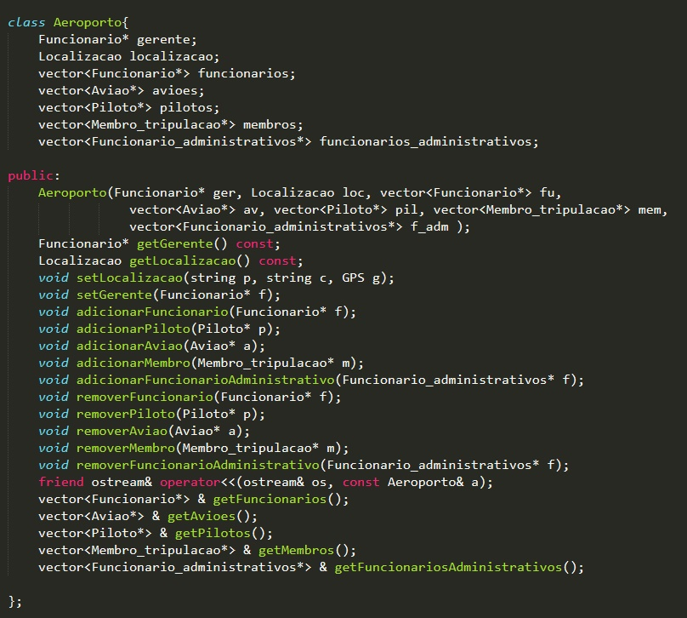

Descrição da solução
A solução do problema foi dividir em classes:
* Aeroporto
* Aviões
* Funcionários, Funcionários Administrativos, Membro de Tripulação, Pilotos
* Voos
*Informação

Slide 4
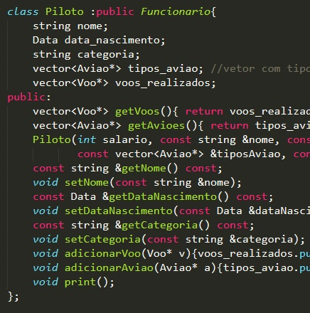
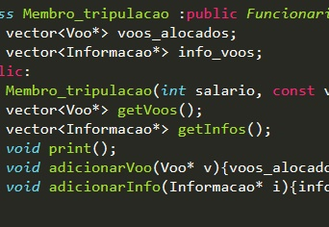
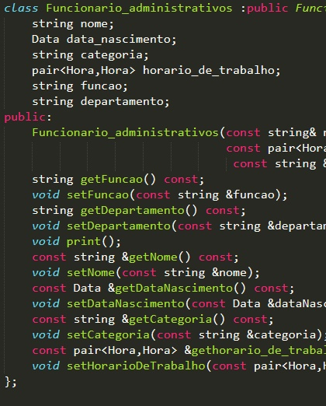
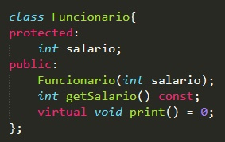
Algoritmos relevantes:

Slide 5
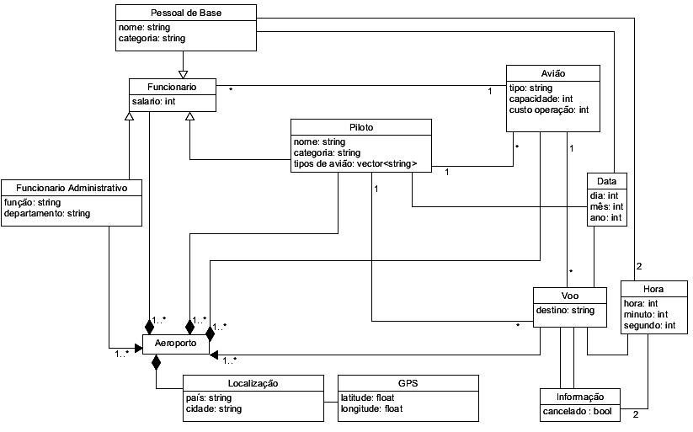
Diagrama de Classes

Slide 6
Estrutura dos ficheiros
Para a escrita nos ficheiros, escrevemos atributo por atributo um por linha. Quando se tem um vetor continuamos a escrever linha por linha, mas coloca-se uma string especial para indicar o final do vetor.
Em alguns casos um dos atributos é uma lista já definida, então coloca-se as posições dos elementos desse vetor no vetor já descrito.

Slide 7
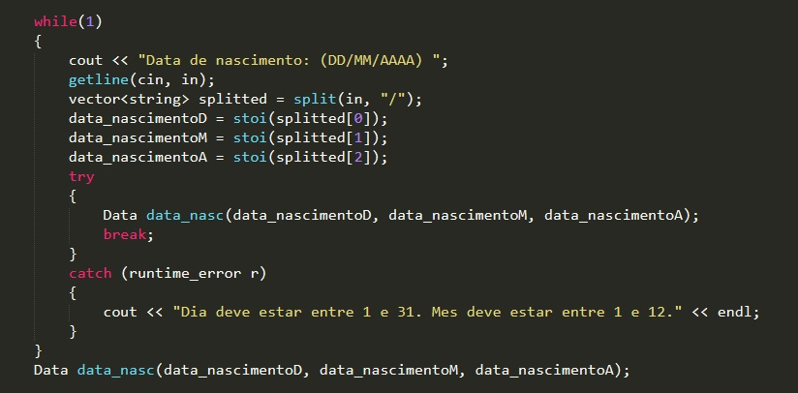
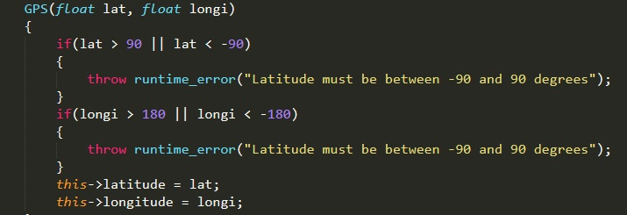
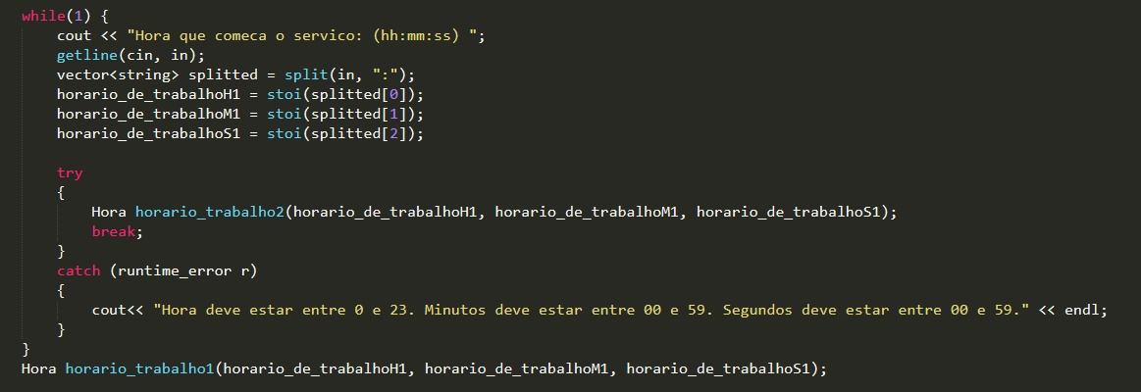
Exceções Fizemos tratamento de exceções para as classes GPS, Data e Hora. Alguns exemplos:

Slide 8
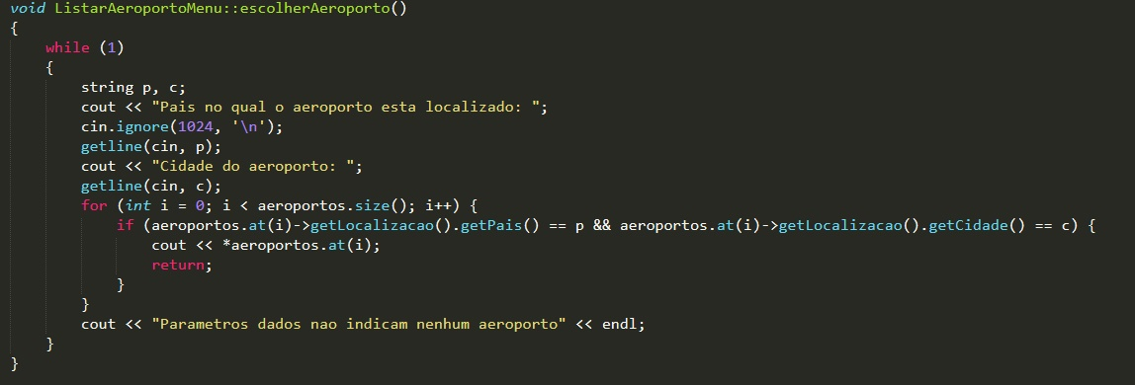
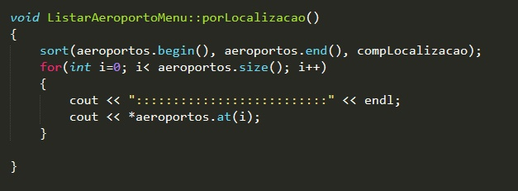
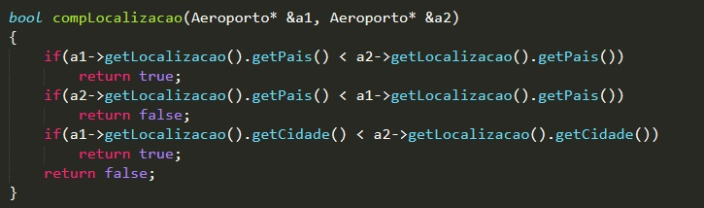
Listagem e Pesquisa A listagem dos aeroportos pode ser feita em relação a diversas maneiras de ordenação. Como exemplo a listagem dos aeroportos pela ordem crescente de localização.

Slide 9
CRUD As funções foram criadas dentro de um menu para cada classe, possibilitando criar, ler, editar e deletar. (ok): funções CRUD completas e funcionando
*Voo (OK)
*Aeroporto (OK)
*Avião (OK)
*Funcionários Administrativos (OK)
*Membro de Tripulação (OK)
*Pilotos (OK)

Slide 10
Destaque de funcionalidade Consideramos a listagem como destaque de funcionalidade, uma vez que estabelecemos ordenações utilizando STL para:
*Quantidade de Funcionários *Quantidade de Funcionários Administrativos *Quantidade de pilotos *Quantidade de Membros da Tripulação
*Quantidade de Aviões
*Localização

Slide 11
Principais dificuldades e esforço dos integrantes:
Como principal dificuldade, obtivemos a leitura de entrada de dados do usuário.
Para corrigir os erros, implementamos então a função da STL getline() e ignore() para corrigir os erros de input.
Todos os integrante contribuíram igualmente

